Slide 1
Әдебиет – ардың ісі
З.Қабдолов
Қазақ әдебиеті және әдебиет теориясы кафедрасы
Кафедра казахской литературы и теории литературы
Department of Kazakh literature and theoretical literature

Slide 2
Қазақ әдебиеті және әдебиет теориясы кафедрасы
келесідей мамандарды дайындайды
Мамандықтың шифрі | Мамандық | Оқу мерзімі | Квалификациясы
Бакалавриат
6В02306 | Әдебиеттану (Литературоведение, Literary Study) | 4 | Зерттеуші, оқытушы
6В01701 | Қазақ әдебиеті мен тілі (Казахский язык и литература, Kazakh Language and Literature) | 4 | Қазақ тілі мен әдебиет пәнінің мұғалімі
6B02305 | Қазақ филологиясы (Казахская филология, Kazakh Philology) | 4 | Оқытушы, филолог
Магистратура
7M02309 | Әдебиеттану (Литературоведение, Literary Study) | 2 | Ғылыми-педагогикалық бағыт-гуманитарлық ғылымдарының магистрі
7М01701 | Қазақ әдебиеті мен тілі (Казахский язык и литература, Kazakh Language and Literature) | 2 | Ғылыми-педагогикалық бағыт-гуманитарлық ғылымдарының магистрі
7М02313 | Қазақ филологиясы (Казахская филология, Kazakh Philology) | 2 | Ғылыми-педагогикалық бағыт-гуманитарлық ғылымдарының магистрі
Докторантура
8D02304 | Әдебиеттану (Литературоведение, Literary Study) | 3 | PhD Доктор
8D01701 | Қазақ әдебиеті мен тілі (Казахский язык и литература, Kazakh Language and Literature) | 3 | PhD Доктор
8D02307 | Қазақ филологиясы (Казахская филология, Kazakh Philology) | 3 | PhD Доктор

Slide 3
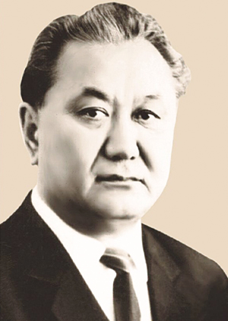
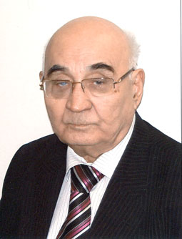
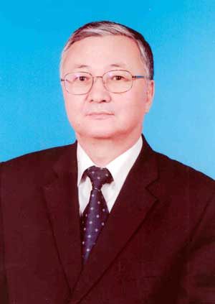
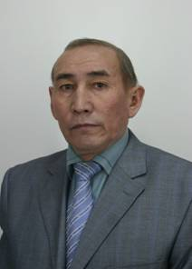
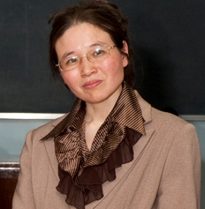
Кафедраның әр жылдардағы меңгерушілері
1975-1990 З.Қабдолов
2009-2011 Ө. Әбдиманұлы
2012 жылдан А. Темірболат
2001-2009 З. Бисенғали
1990-2000 Т. Кәкішұлы
2000-2001 Ж. Дәдебаев

Slide 4
Академиялық байланыс
Әл-Фараби ат. ҚазҰУ
Мугла Университеті
Гази университеті
Печь унверситеті
Санкт-Петербург мемлекеттік Университеті
Гранада Университеті

Slide 5
Академиялық байланыс
«Әдеби жүздесулер»
С. Қалқабаева
«Жәдігер»
С. Дәрібаев
«Түлектер»
Р. Әбдіқұлова
Г. Оспанова
«Ай-ару»

